Slide 1















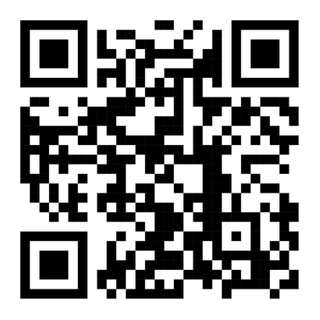
แบบบันทึก
คะแนนนักเรียน
รายวิชาคณิตศาสตร์
ชั้นประถมศึกษาปีที่ 4
ปีการศึกษา
2567
โรงเรียนสนุกคิดคณิตศาสตร์
สำนักงานเขตพื้นที่การศึกษาประถมศึกษา เขต 3
กระทรวงศึกษาธิการ
สื่อเพิ่มเติม

Slide 2
โรงเรียนสนุกคิดคณิตศาสตร์
สำนักงานเขตพื้นที่การศึกษาประถมศึกษา เขต 3
กระทรวงศึกษาธิการ
สื่อเพิ่มเติม

Slide 3
แบบบันทึก
คะแนนนักเรียน
รายวิชาคณิตศาสตร์
ชั้นประถมศึกษาปีที่ 4
ปีการศึกษา
2567
โรงเรียนสนุกคิดคณิตศาสตร์
สำนักงานเขตพื้นที่การศึกษาประถมศึกษา เขต 3
กระทรวงศึกษาธิการ
สื่อเพิ่มเติม

Slide 4
โรงเรียนสนุกคิดคณิตศาสตร์
สำนักงานเขตพื้นที่การศึกษาประถมศึกษา เขต 3
กระทรวงศึกษาธิการ
สื่อเพิ่มเติม

Slide 5
แบบบันทึก
คะแนนนักเรียน
รายวิชาคณิตศาสตร์
ชั้นประถมศึกษาปีที่ 4
ปีการศึกษา
2567
โรงเรียนสนุกคิดคณิตศาสตร์
สำนักงานเขตพื้นที่การศึกษาประถมศึกษา เขต 3
กระทรวงศึกษาธิการ
สื่อเพิ่มเติม

Slide 6
โรงเรียนสนุกคิดคณิตศาสตร์
สำนักงานเขตพื้นที่การศึกษาประถมศึกษา เขต 3
กระทรวงศึกษาธิการ
สื่อเพิ่มเติม

Slide 7
แบบบันทึก
คะแนนนักเรียน
รายวิชาคณิตศาสตร์
ชั้นประถมศึกษาปีที่ 4
ปีการศึกษา
2567
โรงเรียนสนุกคิดคณิตศาสตร์
สำนักงานเขตพื้นที่การศึกษาประถมศึกษา เขต 3
กระทรวงศึกษาธิการ
สื่อเพิ่มเติม

Slide 8
โรงเรียนสนุกคิดคณิตศาสตร์
สำนักงานเขตพื้นที่การศึกษาประถมศึกษา เขต 3
กระทรวงศึกษาธิการ
สื่อเพิ่มเติม

Slide 9
แบบบันทึก
คะแนนนักเรียน
รายวิชาคณิตศาสตร์
ชั้นประถมศึกษาปีที่ 4
ปีการศึกษา
2567
โรงเรียนสนุกคิดคณิตศาสตร์
สำนักงานเขตพื้นที่การศึกษาประถมศึกษา เขต 3
กระทรวงศึกษาธิการ
สื่อเพิ่มเติม

Slide 10
โรงเรียนสนุกคิดคณิตศาสตร์
สำนักงานเขตพื้นที่การศึกษาประถมศึกษา เขต 3
กระทรวงศึกษาธิการ
สื่อเพิ่มเติม

Slide 11
แบบบันทึก
คะแนนนักเรียน
รายวิชาคณิตศาสตร์
ชั้นประถมศึกษาปีที่ 4
ปีการศึกษา
2567
โรงเรียนสนุกคิดคณิตศาสตร์
สำนักงานเขตพื้นที่การศึกษาประถมศึกษา เขต 3
กระทรวงศึกษาธิการ
สื่อเพิ่มเติม

Slide 12
โรงเรียนสนุกคิดคณิตศาสตร์
สำนักงานเขตพื้นที่การศึกษาประถมศึกษา เขต 3
กระทรวงศึกษาธิการ
สื่อเพิ่มเติม

Slide 13
แบบบันทึก
คะแนนนักเรียน
รายวิชาคณิตศาสตร์
ชั้นประถมศึกษาปีที่ 4
ปีการศึกษา
2567
โรงเรียนสนุกคิดคณิตศาสตร์
สำนักงานเขตพื้นที่การศึกษาประถมศึกษา เขต 3
กระทรวงศึกษาธิการ
สื่อเพิ่มเติม

Slide 14
โรงเรียนสนุกคิดคณิตศาสตร์
สำนักงานเขตพื้นที่การศึกษาประถมศึกษา เขต 3
กระทรวงศึกษาธิการ
สื่อเพิ่มเติม

